Slide 1
СРЕДЊА АМЕРИКА

Slide 2
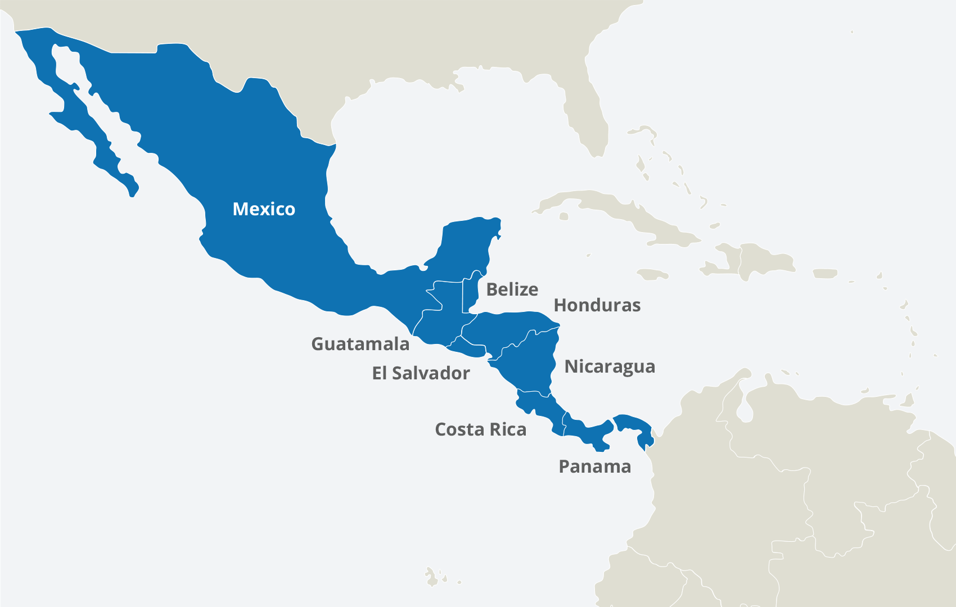
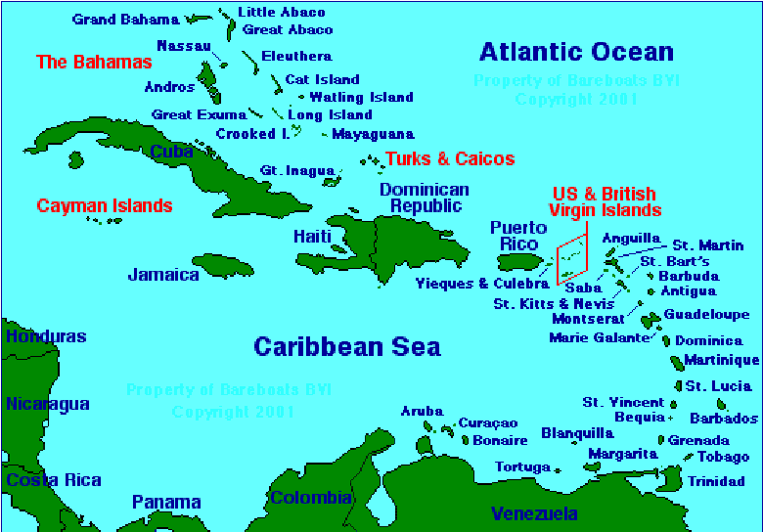
Средња Америка обухвата крајњи јужни део Северне Америке. Обухвата две мање регије: Централну Америку, која представља копнену везу између Северне и Јужне Америке и бројна острва у Карипском мору. Прва регија је копнена а друга острвска.
Средњу Америку чини Мексико и седам копнених држава, као и двадесетак острвских држава.
Међу кариоским земљама и даље има колонија САД, УК, Француске и Холандије.
У културно-историјском смислу ова регија је део Латинске Америке.

Slide 3
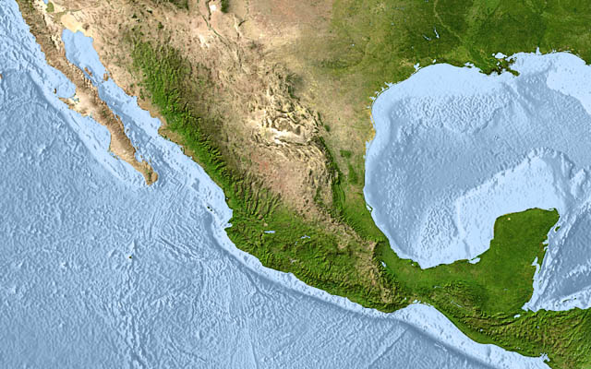
Средњу Америку одликује планински рељеф и у копненом и у острвском делу. У копненом делу се издвајају венци Западних и Источних Сијера Мадре између којих је Мексичка висораван. Централна Америка је део Ватреног појаса Пацифика а вулканска активност је изградила и Карипска острва.
Мексичка висораван
Источни Сијера Мадре
Полуострво Калифорнија
Мексички залив
Западни Сијера Мадре
Јукатан
Велики Тихи океан (Пацифик)

Slide 4
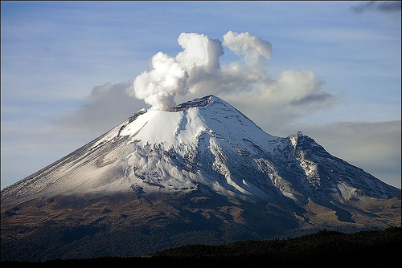
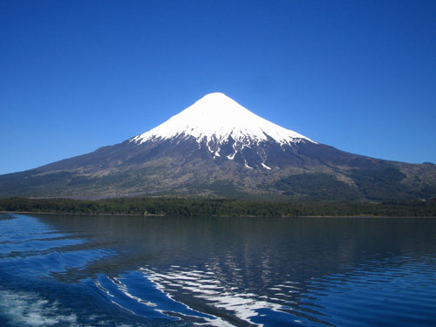
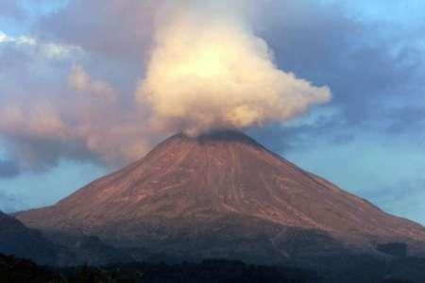
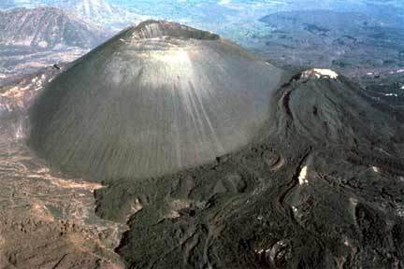
Попокатепетл
Колима
Оризаба
Парикутин

Slide 5
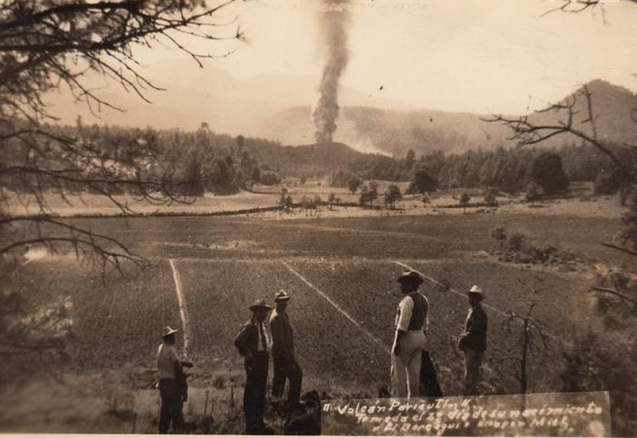
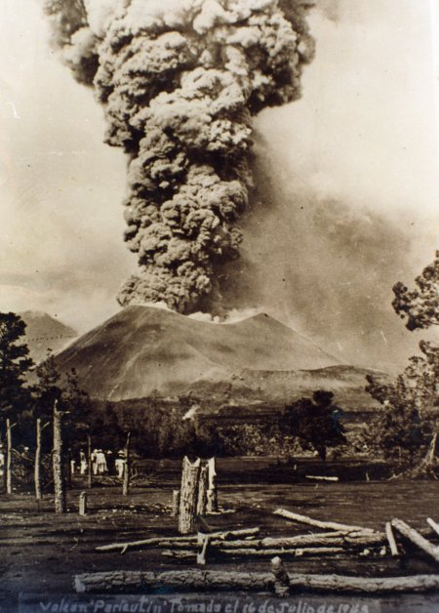
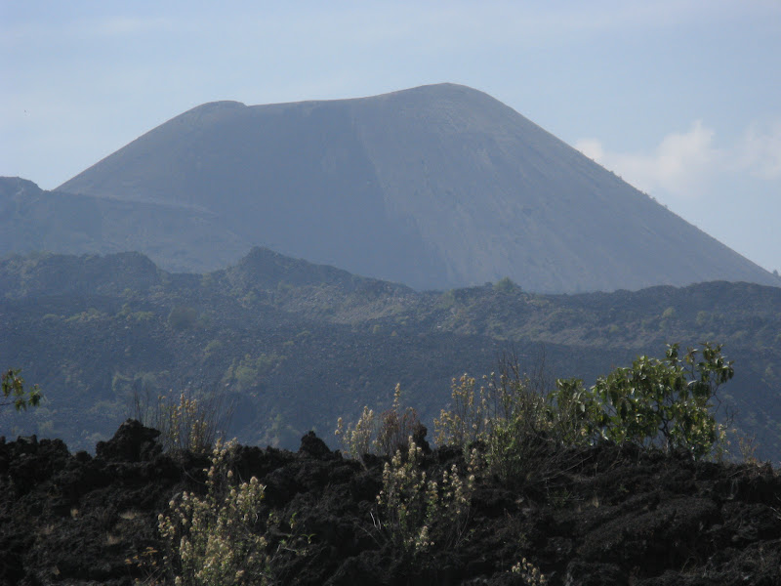
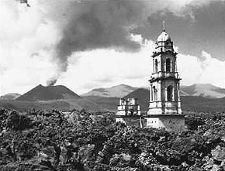
Парикутин

Slide 6
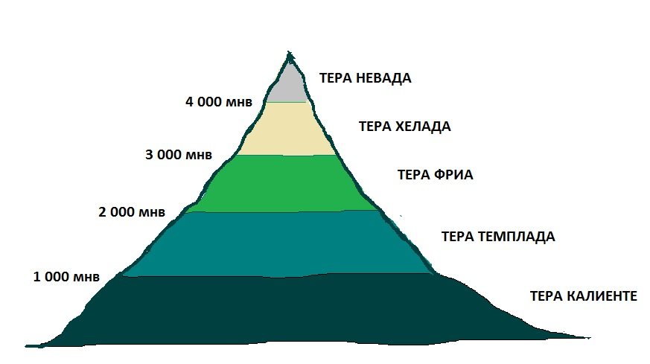
Клима и вегетација Средње Америке
Снежна земља
Хладна земља
ЖИТА
Свежа земља
ТРОПСКЕ КУЛТУРЕ
Умерена земља
ПРАШУМЕ
Врућа земља
Највећа река Средње Америке је Рио Гранде, а највеће језеро је Никарагва.

Slide 7
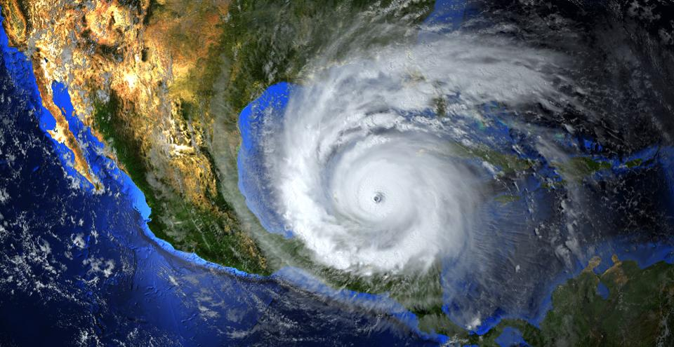
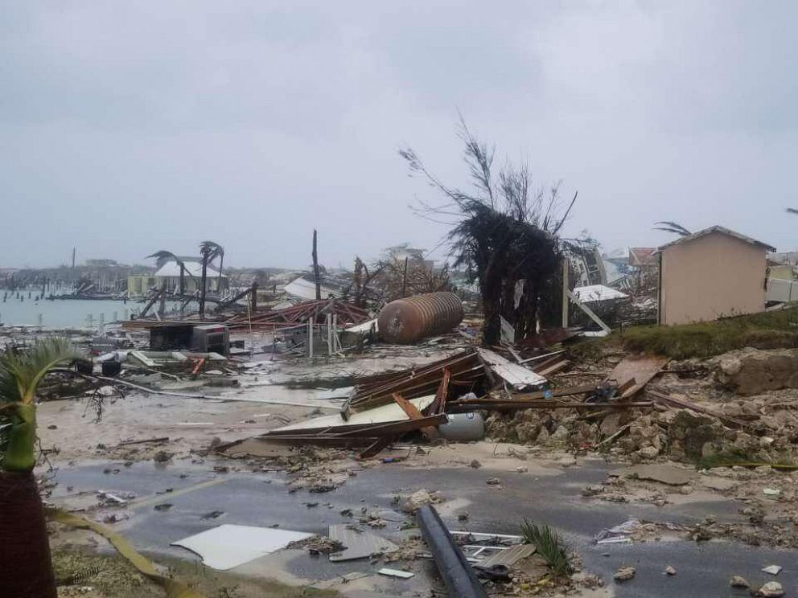
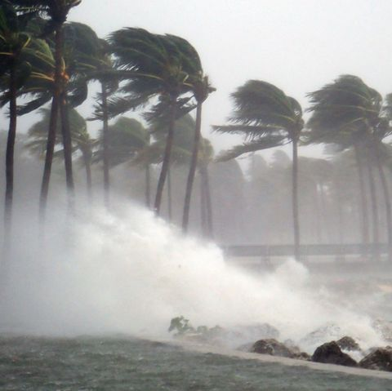
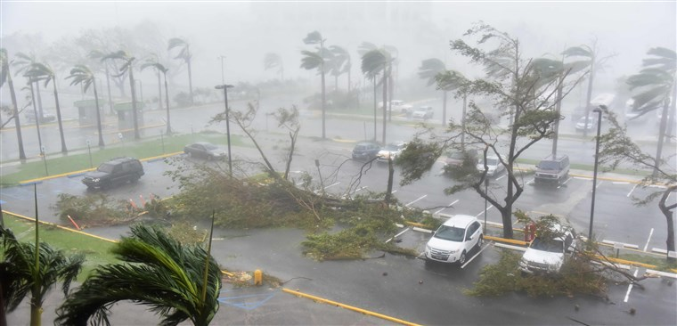
Пацифичка обала прима дупло мање падавина од карипске обале. Крајем лета и током јесени овај део света је изложен дејству тропских циклона – урагана.

Slide 8
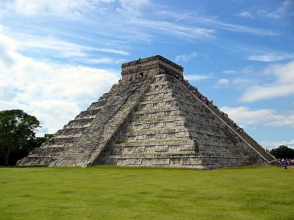
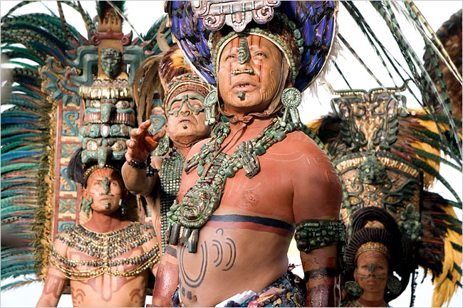
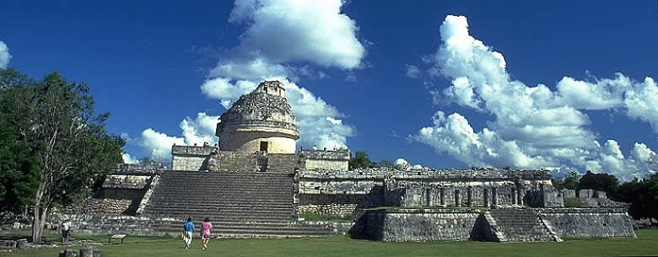
Чичен Ица
Прве цивилизације: Олмеци, Толтеци, Астеци и Маје.
Маје је покорио Фернандо Кортез 1520. године.

Slide 9
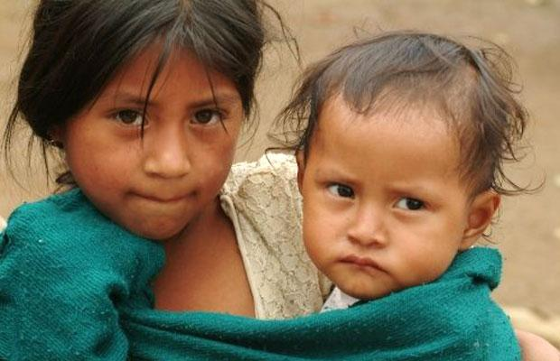
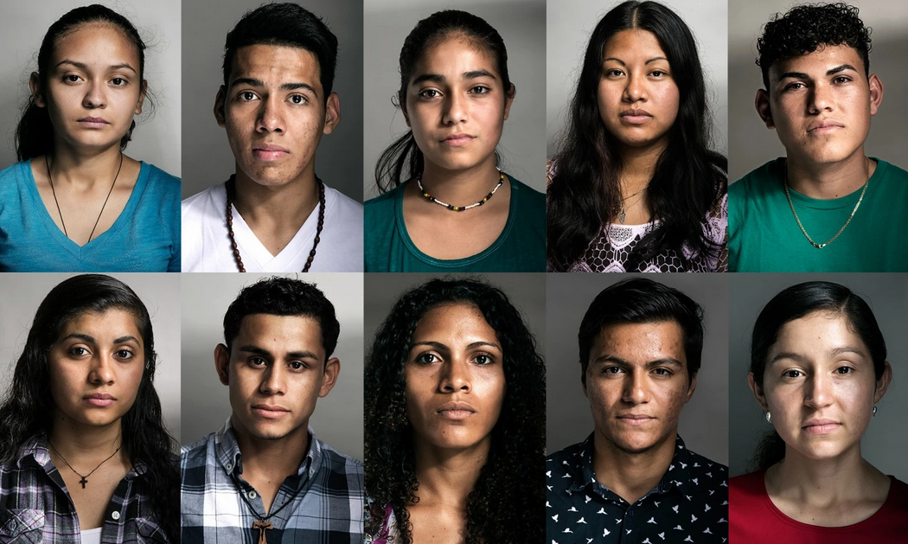
Средња Америка има веома сложен расни и етнички састав становништва.
У копненом делу преовлађују местици, на Хаитију и Јамајци су црнци, а на Куби и Доминиканској Републици су мулати.

Slide 10
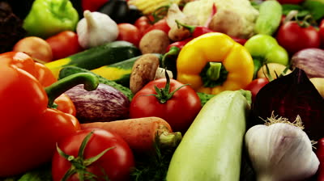
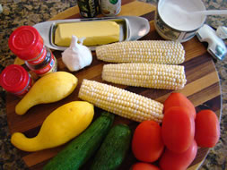
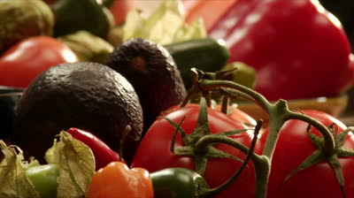
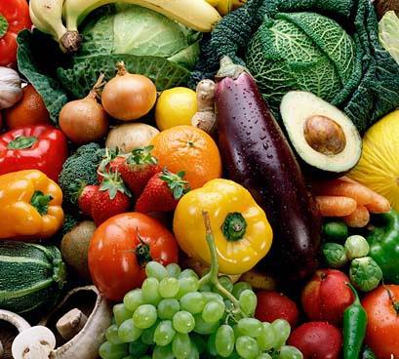
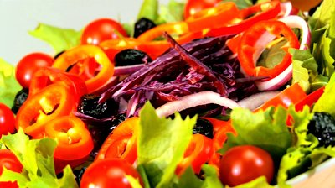
Осим кукуруза, из ових подручја води порекло и кромпир и парадајз, паприка, дивљи пасуљ, какаовац...

Slide 11
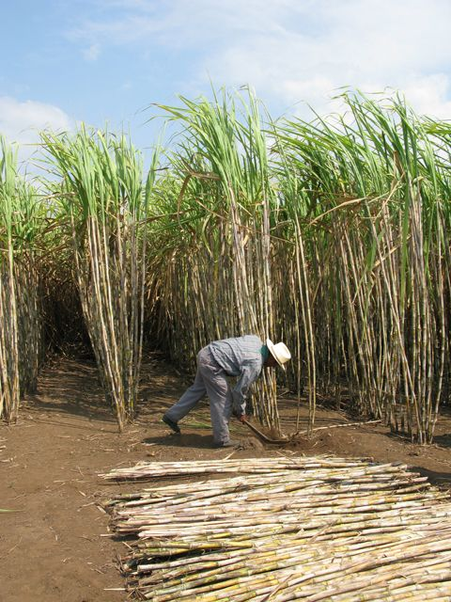
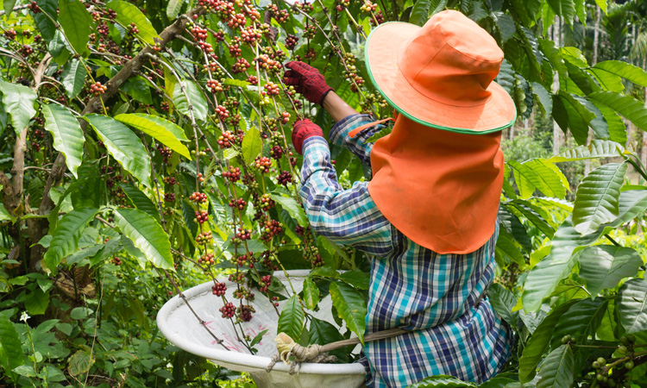
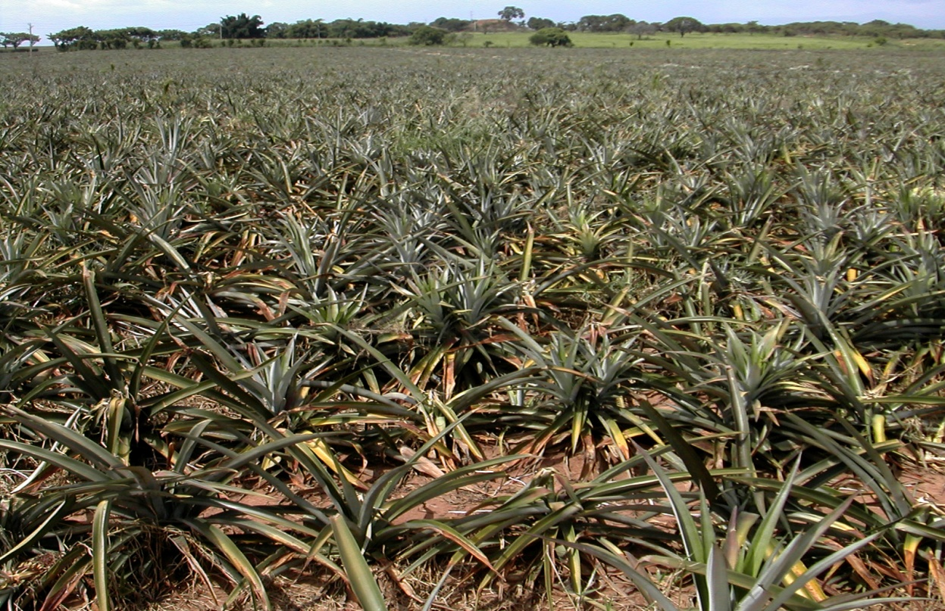
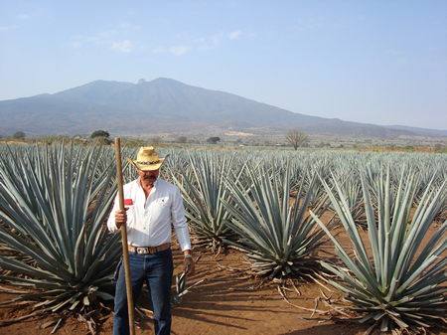
Шећерна трска
Кафа
Ананас
Агава

Slide 12
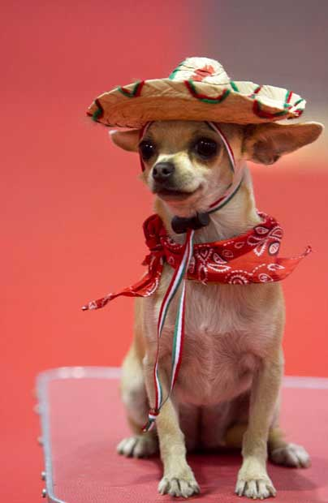
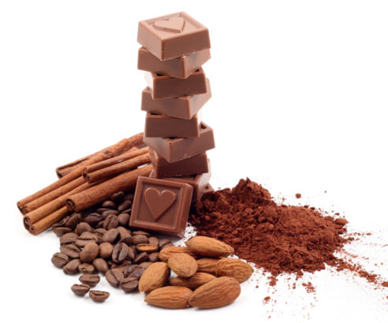
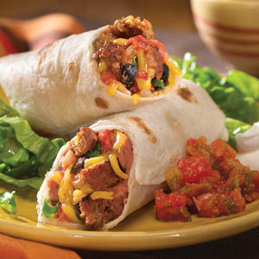
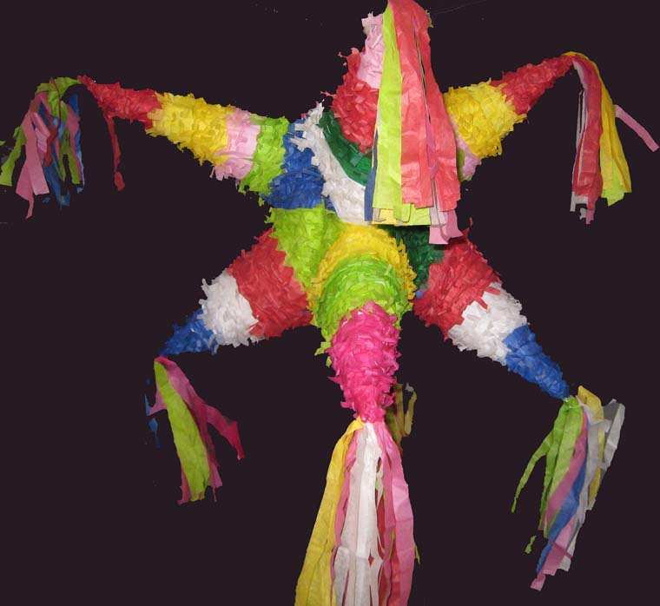
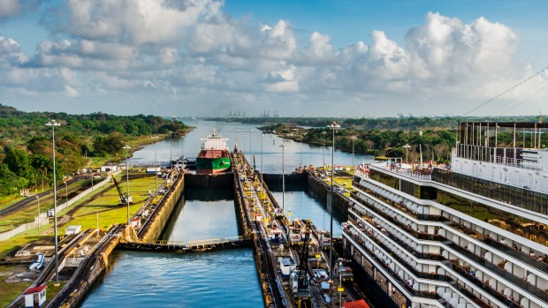
Чивава
Чоколада
Панамски канал
Бурито, такос, наћос
Пињата

Slide 13
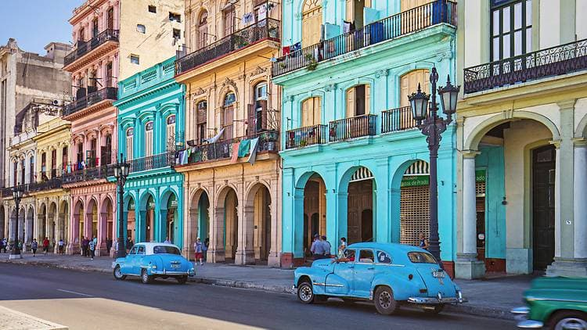
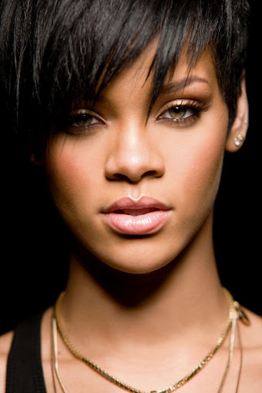
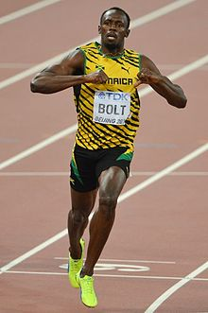
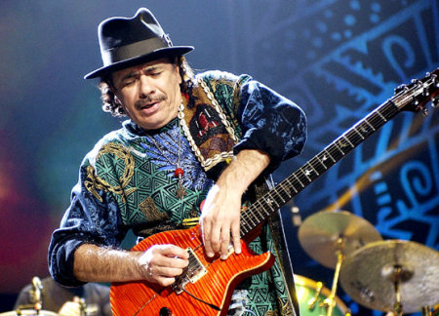
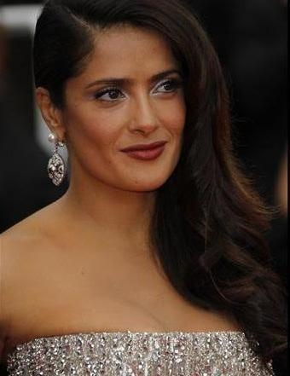
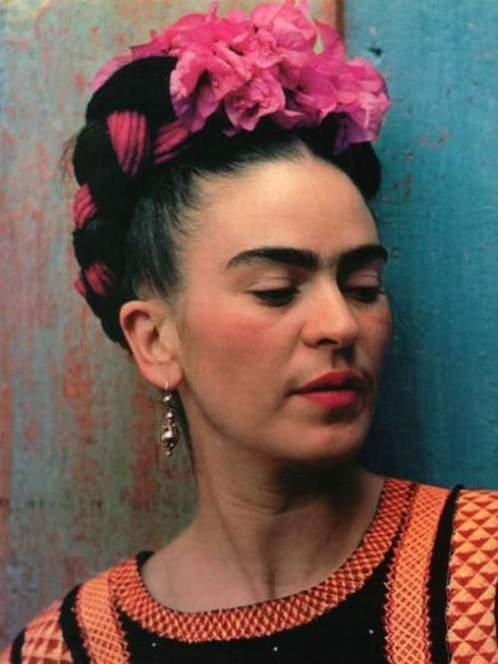
Хавана, Куба
Ријана, Барбадос
Карлос Сантана, Мексико
Јусеин Болт, Јамајка
Селма Хајек
Фрида Кало, Мексико

Slide 14
ХВАЛА НА ПАЖЊИ
Април 2020.године
Аутор
Гордана Васић

